Slide 1


第六章-行高与垂直对齐方式(下)
不要有感性的烦恼

Slide 2
本堂课的要点
line-height与vertical-align垂直对齐方式:
1. 什么是基线

Slide 3
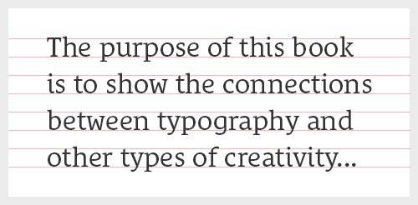
基线是什么
基线：
在文本中,基线就是字母x下边缘形成的一条直线

Slide 4

x-height是什么
x-height ：
小写字母x的高度就是x-height
css中的单位 ：（ex）
ex是长度单位1ex = x-height 即字母x的高度

Slide 5
非替换行内（块）元素line-height
前言： 盒子的高度由里面的文字大小撑开吗？
.box1{font-size: 16px;line-height: 0;}
<div class=‘box1’>这是文字</div>
div{font-size:0;line-height: 16px;}
<div class=‘box2’>这是文字2</div>
于是,撑开盒子的是line-height而不是文字大小,
更进一步的:非替换行内（块）元素可视高度完全由line-height决定

Slide 6
line-height定义与行间距
line-height: 上下两行文字的基线之间的距离,其实文字可以理解成依附于基线而放置的
行间距: 上下两行文字之间的间距: 行距=行高-字体大小

Slide 7
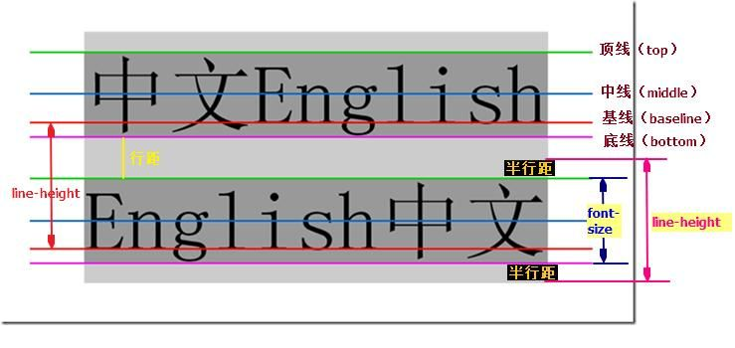
一图流

Slide 8
line-height的值
line-height的具体的数值:
normal: 默认值(自动调整合理的行间距,和字体有关…)
number: 具体的数值(无单位),以字体的尺寸乘积设置行间距,继承倍数
length: 具体的数值(带单位px/em等),固定的行间距,继承数值
%: 类似于number
inherit: 继承父元素line-height;
line-height: 支持0,不支持负值,但是行距可以被计算出负值

Slide 9
vertical-align
定义行内元素的基线相对于该元素所在行的基线的垂直对齐
vertical-align: (常用写法)
baseline: 默认,元素基线与父元素的基线对齐。
bottom:元素及其后代的底端与整行的底端对齐。
text-bottom:元素底端与父元素字体的底端对齐。
middle：元素中垂线与父元素的基线加上x-height/2对齐。
text-top: 元素顶端与父元素字体的顶端对齐。
top: 元素及其后代的顶端与整行的顶端对齐。

Slide 10
vertical-align
定义行内元素的基线相对于该元素所在行的基线的垂直对齐
vertical-align: (常用写法)
数值，元素基线超过父元素的基线指定高度。可以取负值。
迷茫的时候用它~
百分比： 相对于line-height计算

Slide 11
vertical-align解决的问题
行内（块）元素，就是文本，也有替代文本也就是图片。
图片下面的间隙的产生原因以及解决办法：
原因： 图片对齐方式基线对齐，预留底线的距离
解决办法： 变成块级元素/font-size/line-height/vertical-align（top/middle/bottom）

Slide 12
第六章的作业
卡片一
卡片二
总结思考,自己实操

